Slide 1
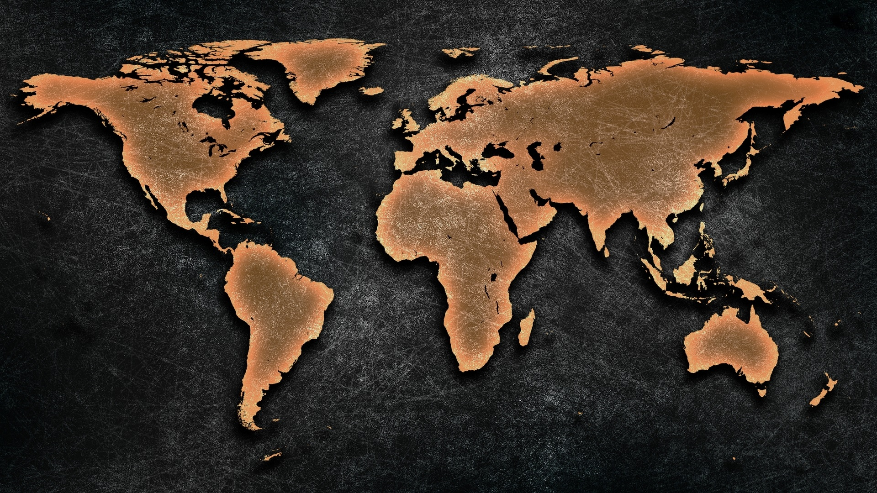
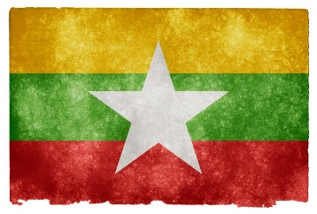
Gebet für die Welt
Myanmar
Bevölkerung: 50,5 Millionen Einwohner
Religion: Buddhismus: 80% | Christen: 9% (5% Evangelikale)
Volksgruppen: 142 davon 36% unerreicht

Slide 2
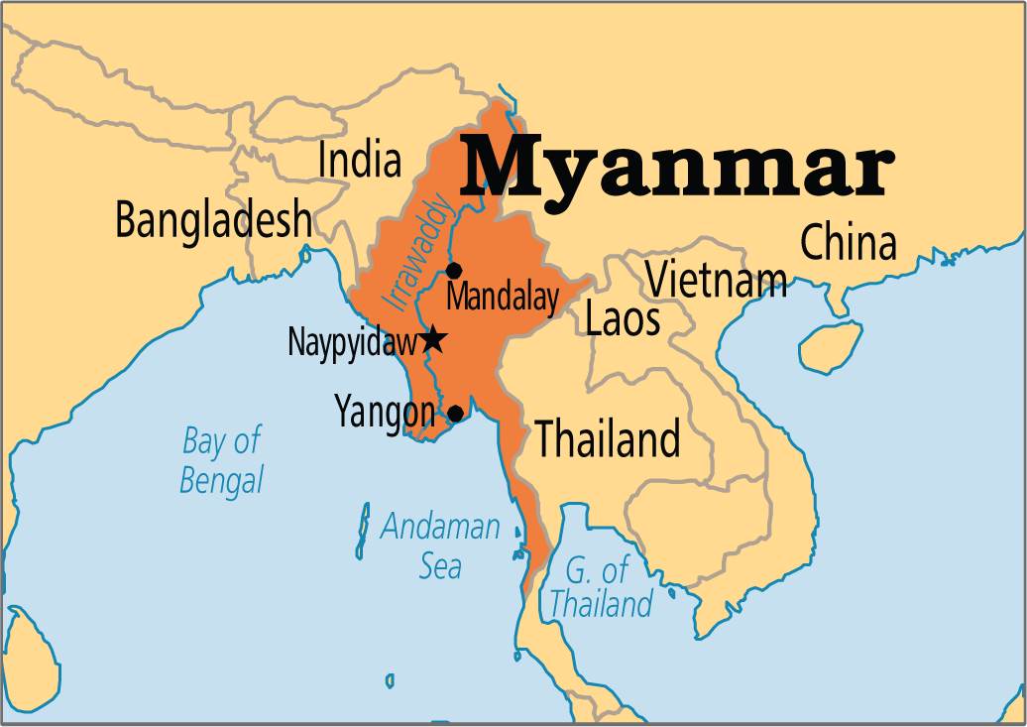
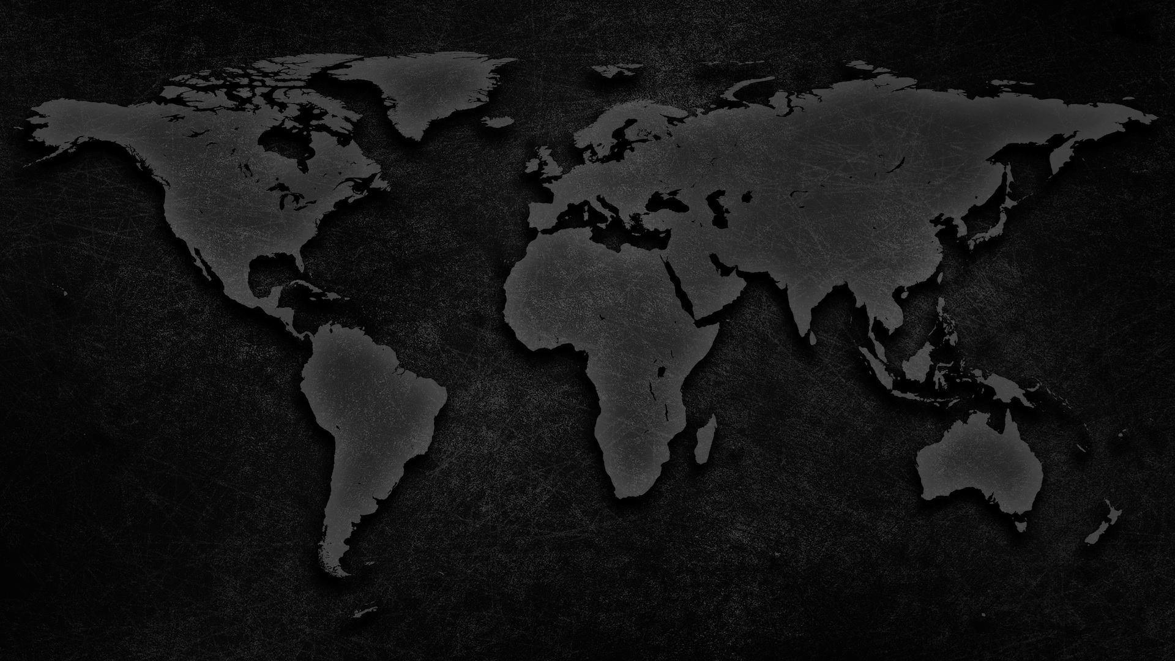
Die Militärjunta (1962-2011) agierte rigoros und unterdrückend. Oppositionelle und Minderheiten wurden per Degret verfolgt, verhaftet, gefoltert, missbraucht und ihre Dörfer zerstört. Viel ethn. Hass und polit. Entzweiung muss im Licht Jesu‘ überwunden werden.
Das Regime versuchte den christl. Glauben auszurotten und doch verbreitete er sich weiter. Die Gemeinde entwickelte einen sehr starken Glauben dadurch.
Frühe Gemeinden wurden traditionell und sehen sich jungen, erneuerten Gemeinden gegenüber. HIV und Drogenmnissbrauch bieten Möglichkeiten Jesu‘ Mitgefühl vorzuleben. Über 750.000 Kinder leben gefährdet. Einige Burmesen dienen Gott bereits interkulturell. Betet für ihre Bereitschaft ins Landesinnere zu gehen und nicht nur in den Städten zu bleiben.
Die meisten Christen kämpften als Minderheiten gegen die Militärjunta und sind heute uneinig untereinander und unversöhnt. Der Konflikt zieht sich durch die Volksgruppen.
Viele Kinder erhalten Erziehung in Buddhismus und Schamanismus was zu Furcht führt. Der Gemeinde fehlt Verständnis für Buddhismus. Tausende buddh. Mönche kamen zum Glauben.
Betet für die Unerreichten: Burmesen (stark buddh.), Shan (leidende buddh. Minderheit), Rohingya (verfolgte musl. Minderheit), Chinesen und Flüchtlinge der Region

Slide 3
က်းဇူးတန္ပါတယ္။!
ေ
[Burmesisch „cè-zù tin-ba-deh“: Danke!]

Slide 4
All Rights Reserved by their respective owners
Information and Country Map: © 2016 Operation World (www.operationworld.org) Country Flag: © 2016 Nicolas Raymond (www.freestock.ca)
Country Icon: designed by Freepik (www.freepik.com)

